Slide 1
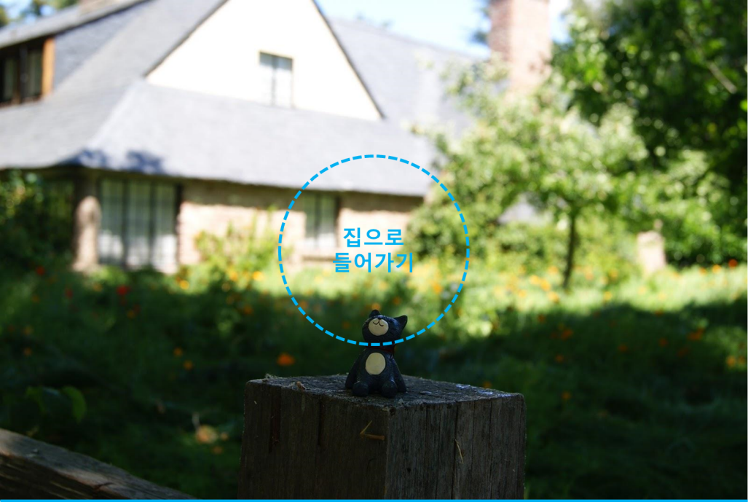
화면ID | Web_UC001_#1 | 화면제목 | 시작화면
페이지경로 : 시작화면 |  |  | Description (장한별)
 |  |  | 1 | 시작 버튼. 클릭 시, 로그인이나 회원가입을 할 수 있다.
1

Slide 2
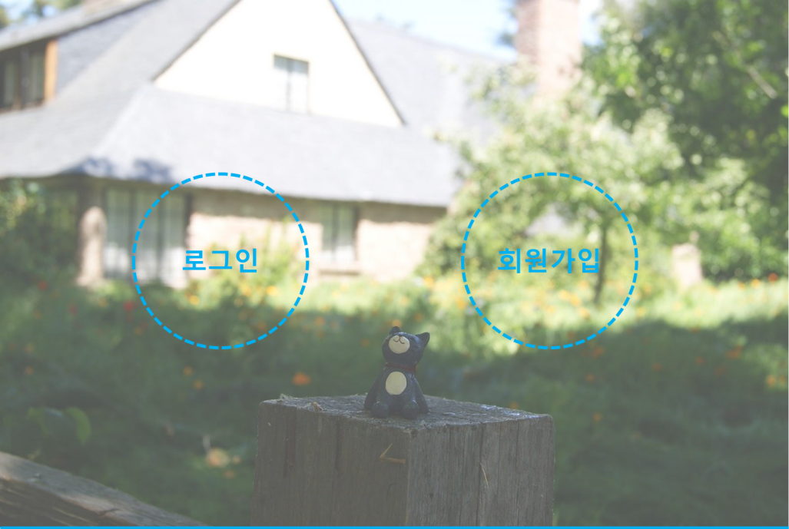
화면ID | Web_UC001_#2 | 화면제목 | 시작화면
페이지경로 : Web_UC001_#1에서 시작버튼 클릭 |  |  | Description (장한별)
 |  |  | 1 | 로그인 버튼. 클릭 시 로그인 화면으로 이동하여 로그인을 할 수 있다.
 |  |  | 2 | 회원가입 버튼. 클릭 시, 회원가입 화면으로 이동하여 회원가입을 할 수 있다.
1
2

Slide 3
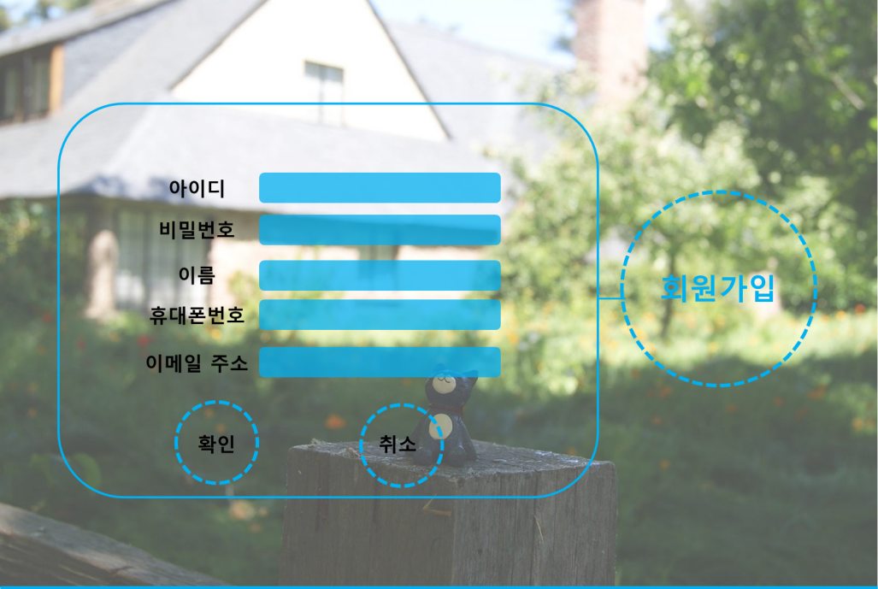
화면ID | Web_UC001_#3 | 화면제목 | 회원가입 화면
페이지경로 : Web_UC001_#2에서 회원가입 버튼 클릭 |  |  | Description (장한별)
 |  |  | 1 | 아이디. 회원가입 할 아이디를 입력한다. 아이디는 5글자 이상 20 글자 이하로 입력 가능하다. 영어,숫자 모두 입력 가능하다
 |  |  | 2 | 비밀번호. 회원가입 할 비밀번호를 입력한다. 비밀번호는 6글자 이상 16글자 이하로 입력 가능하다. 영어,숫자 특수문자 두 입력 가능하다.
 |  |  | 3 | 이름 회원가입 할 이름을 입력한다. 2글자 이상20글자 이하로 입려가능하다. 한글,영어만 입력 가능하다.
 |  |  | 4 | 휴대폰번호 회원가입 할 휴대폰번호를 입력한다. 4글자씩 총 12문자입력 가능하다. 휴대폰 번호는 중복되지 않아야 한다.
 |  |  | 5 | 이메일주소. 회원가입 할 이메일주소를 입력한다. 총 50글자 이내로 주소를 작성한다. 이메일 주소는 중복되지 않아야 한다.
1
2
3
4
5
6
7

Slide 4
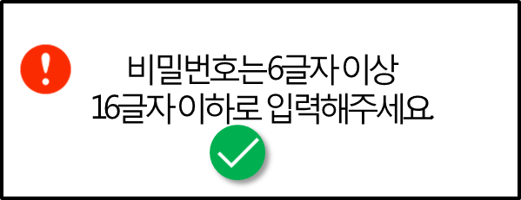

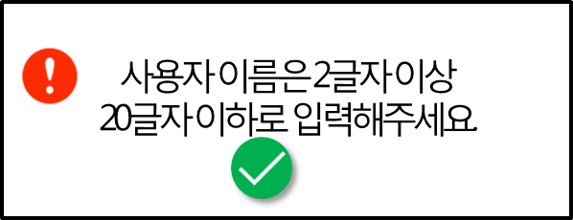
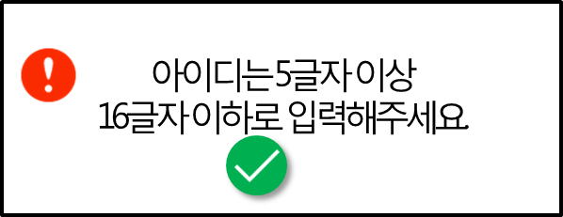


화면ID | Web_UC001_#3 | 화면제목 | 회원가입 화면
페이지경로 : Web_UC001_#2에서 회원가입 버튼 클릭 |  |  | Description (장한별)
 |  |  | 6 | 확인 버튼. 회원가입 정보를 모두 입력 후, 확인 버튼을 누르면 서버로 회원가입 정보를 전송하여 회원가입 검사를 한다. 회원가입이 완료되면 홈보기 화면으로 이동한다. 시스템 내부적으로 초대자 식별코드를 확인한다. 초대자 식별코드가 입력되어 있지 않으면 아무 홈에 가입되어 있지 않은 상태로 아이디가 생성되고, 초대자 식별코드가 입력되어 있으면 초대한 사람의 홈에 가족 구성원으로 가입된 상태로 아이디가 생성된다.
 |  |  | 7 | 취소 버튼. 클릭 시, 시작화면으로 이동한다.
1
2
3
4
5
6
7

Slide 5
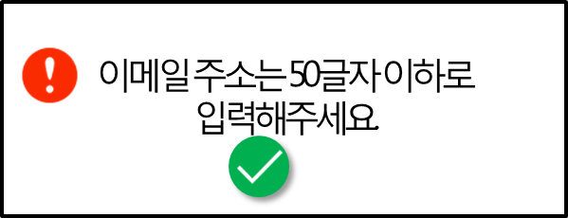
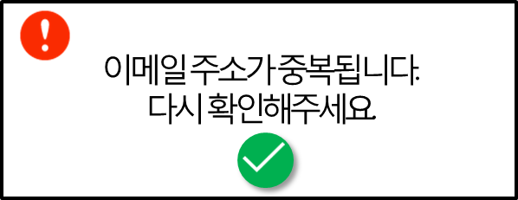
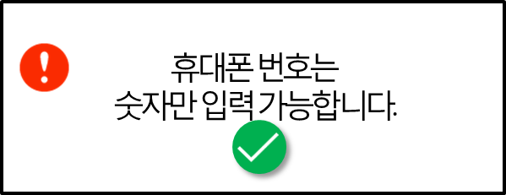

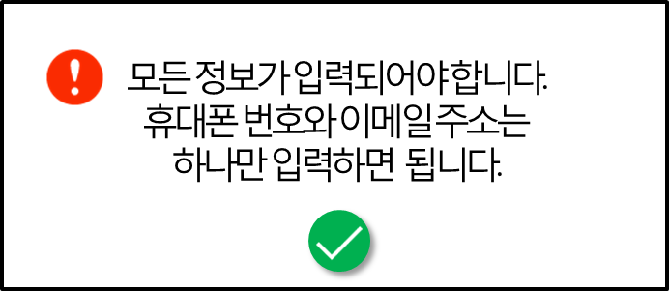
화면ID | Web_UC001_#3 | 화면제목 | 회원가입 화면
페이지경로 : Web_UC001_#2에서 회원가입 버튼 클릭 |  |  | Description (장한별)
 |  |  | 6 | 확인 버튼. 회원가입 정보를 모두 입력 후, 확인 버튼을 누르면 서버로 회원가입 정보를 전송하여 회원가입 검사를 한다. 회원가입이 완료되면 홈보기 화면으로 이동한다. 시스템 내부적으로 초대자 식별코드를 확인한다. 초대자 식별코드가 입력되어 있지 않으면 아무 홈에 가입되어 있지 않은 상태로 아이디가 생성되고, 초대자 식별코드가 입력되어 있으면 초대한 사람의 홈에 가족 구성원으로 가입된 상태로 아이디가 생성된다.
 |  |  | 7 | 취소 버튼. 클릭 시, 시작화면으로 이동한다.
1
2
3
4
5
6
7

